Slide 1

¹³ De estas cosas hablamos, no con palabras enseñadas por la sabiduría humana, sino con las que enseña el Espíritu, acomodando lo espiritual a lo espiritual. (1 Cor. 2:13).
Todas las citas bíblicas están tomadas de la Nueva Versión Reina Valera®. © 1982 por Thomas Nelson, Inc. Usada con permiso. Todos los derechos reservados
Evaluación de los Términos Espirituales

Slide 2
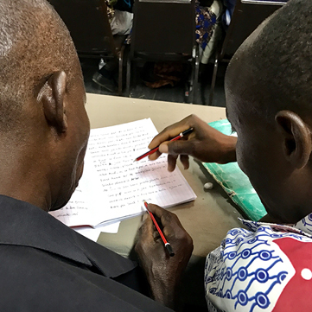
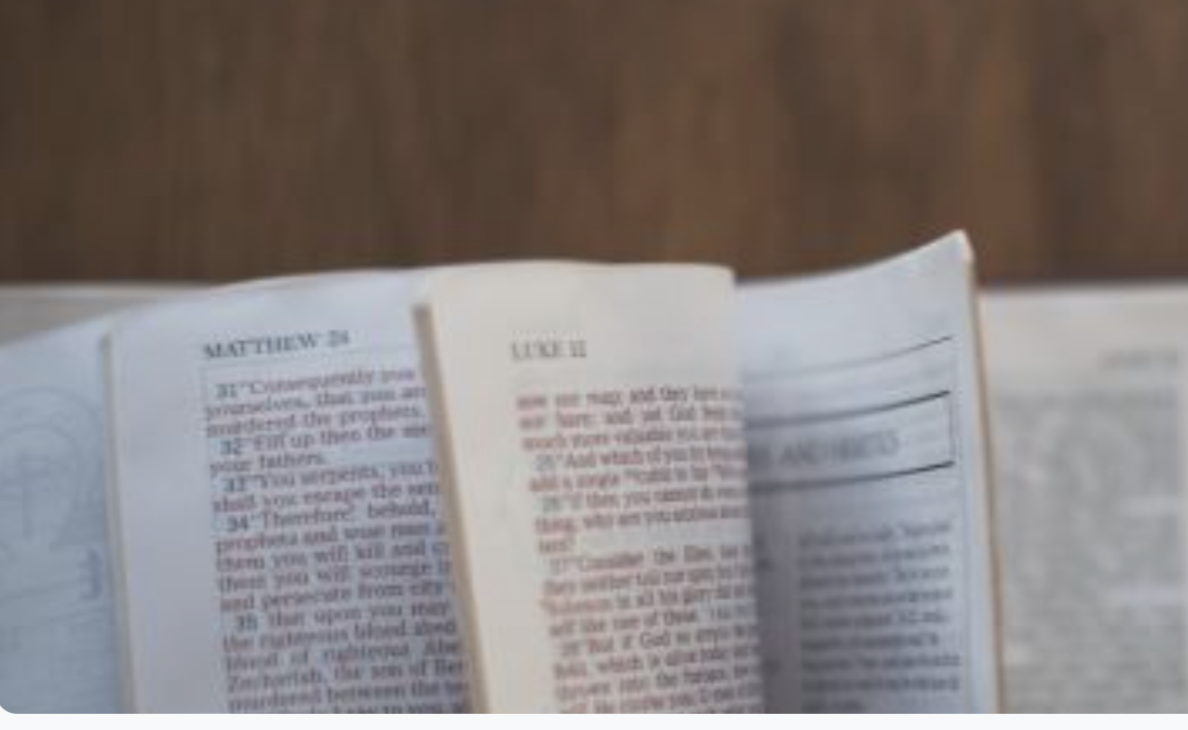
En el paso 7, las palabras claves fueron elegidas para cada capitulo.
Ahora una lista asignada de los términos serán evaluados en todo el Nuevo Testamento.

Slide 3
Que clase de términos?
Significado abstracto
Significado Espiritual
arbol
adopcion
carne

Slide 4
?
Porque verificar palabras en todo el Nuevo Testamento?
Diferente Traductores
Mismas palabras?

Slide 5
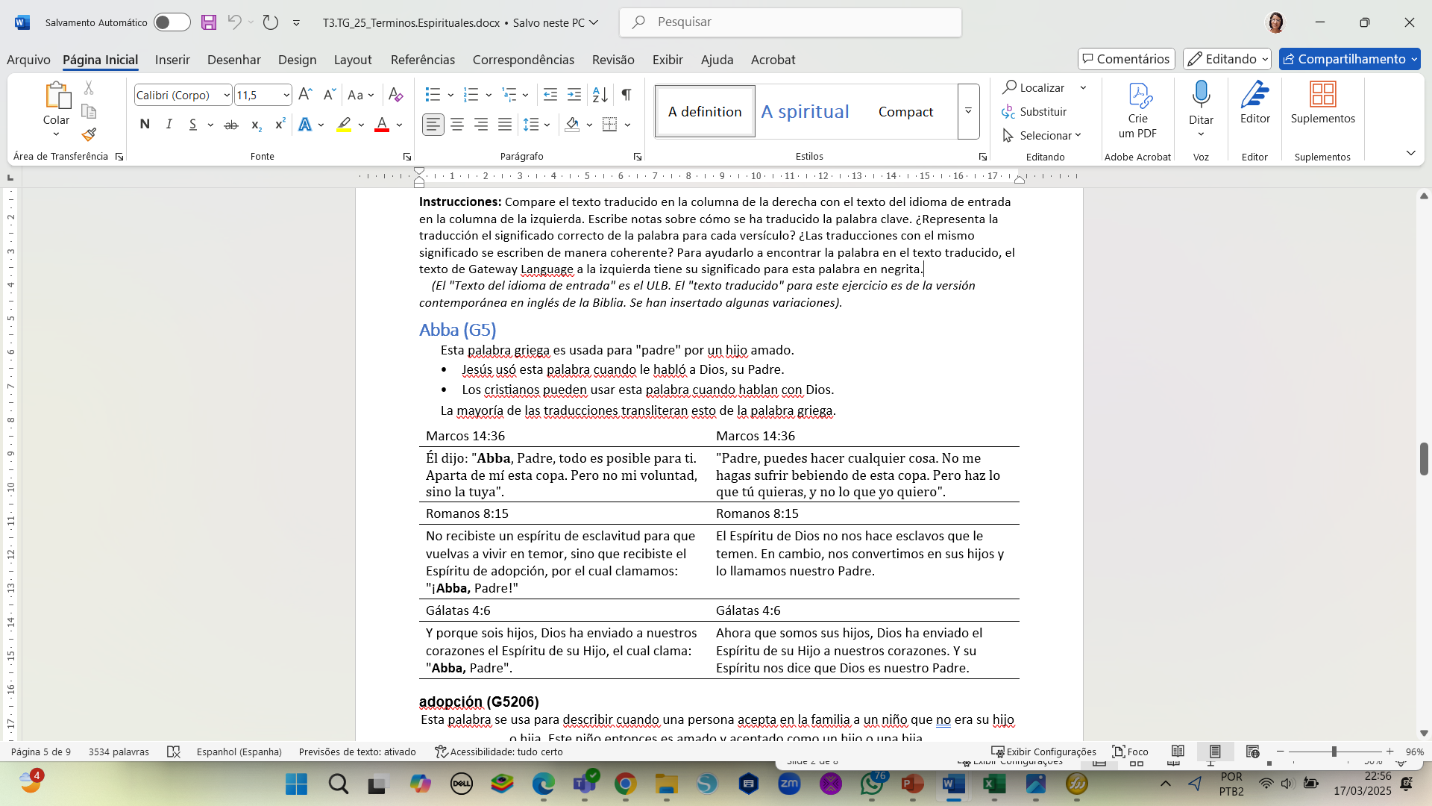



Slide 6
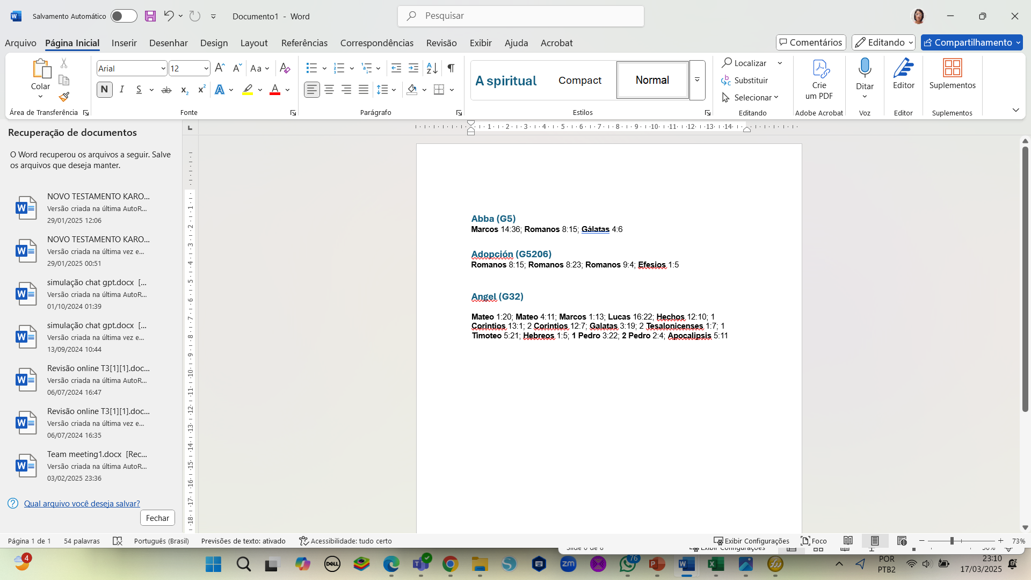

Slide 7
Intentelo

Slide 8
?
Consistencia?
Significados Correctos?
Cambios?

